Slide 1
Aktivity pre žiakov
Prírodovedecká fakulta
UPJŠ v Košiciach

Slide 2
matematika

Slide 3
Matematika
Súťaže
Korešpondenčný matematický seminár STROM https://seminar.strom.sk
Matematická súťaž MATBOJ
https://seminar.strom.sk/sk/matboj/
Medzinárodná matematická súťaž NÁBOJ
http://math.naboj.org/ – organizátor v Košiciach
Medzinárodná súťaž PurpleComet
http://www.purplecomet.org/ – lokalizácia do slovenčiny

Slide 4
Matematika
Podpora k matematickej olympiáde
https://ics.upjs.sk/~krajci/mo/
Krúžok
Inštruktáže
„helpdesk“
ingrid.semanisinova@upjs.sk
stanislav.krajci@upjs.sk

Slide 5
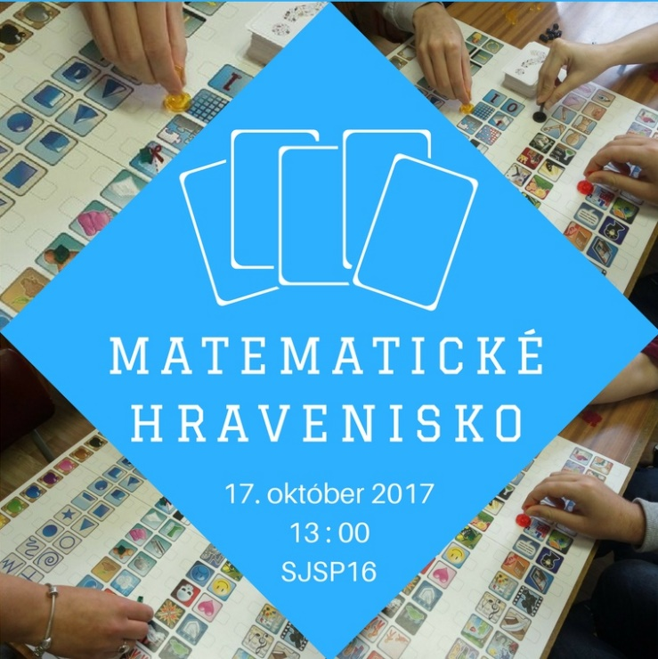

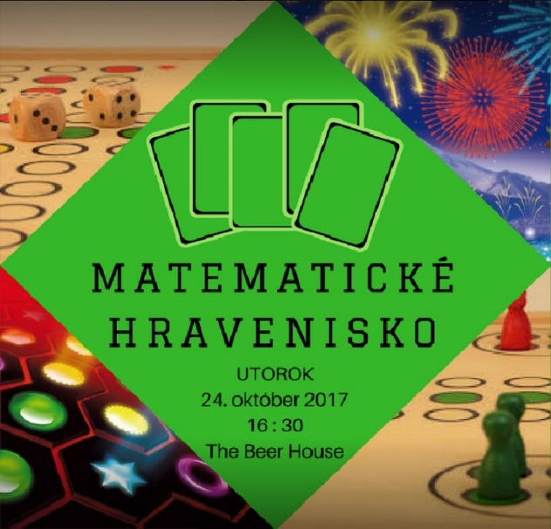
Matematika
Matematické hravenisko
Hranie spoločenských hier
Neformálne stretnutie so študentmi a doktorandmi
„aké je to naozaj študovať matematiku?“
Informácie na FB stránke ÚMV

Slide 6
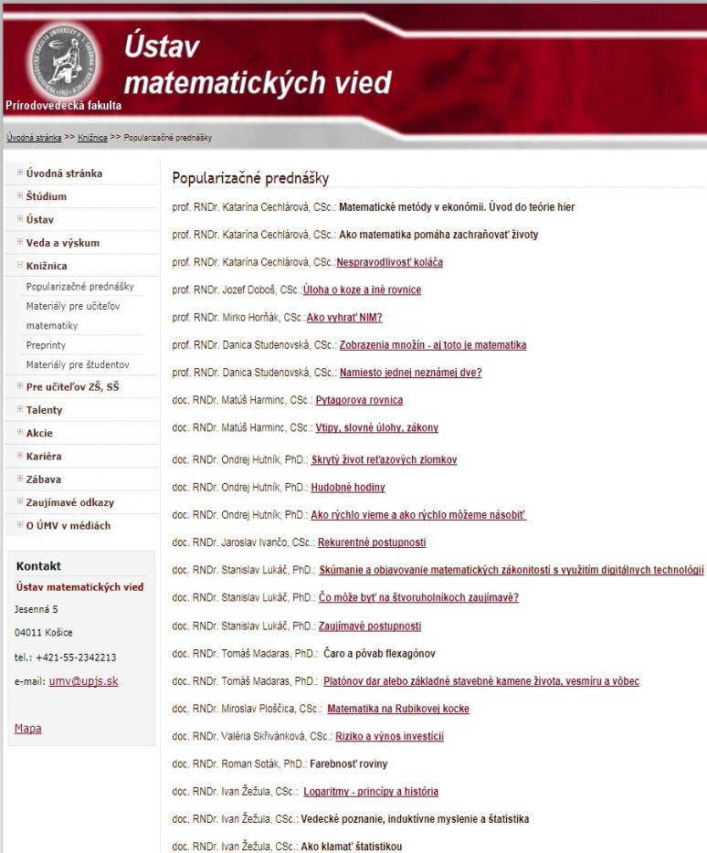
Matematika
Popularizačné prednášky
http://umv.science.upjs.sk/index.php/kniznica/popularizacne-prednasky
Rôzne aplikácie alebo zaujímavosti
Program pre žiakov napr. v čase maturít
Kontaktovať včas:
  roman.sotak@upjs.sk

Slide 7
informatikA

Slide 8


Informatika
Informatické súťaže
Olympiáda v informatike (+ sústredenia, školenia učiteľov),
http://www.oi.sk/
ZENIT v programovaní a webdizajne
http://zenit.svsbb.sk/
FIRST® LEGO® League – program podporujúci u detí záujem o vedu a technológie
https://www.fll.sk/
PALMA – súťaž v programovaní určená žiakom stredných škôl,
http://palma.strom.sk/
PALMA junior – súťaž v programovaní určená
žiakom 2. stupňa ZŠ a 1. – 3. ročníka SŠ,
https://di.ics.upjs.sk/palmaj/
IHRA – súťaž v tvorbe počítačových hier s voľnými pravidlami,
http://ics.upjs.sk/ihra/

Slide 9
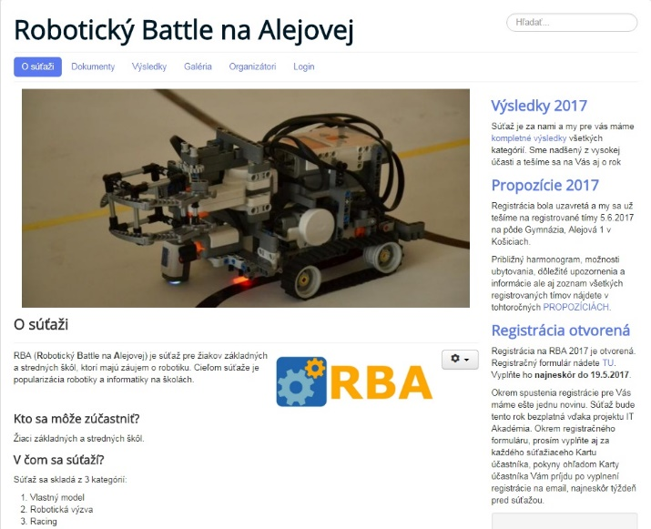
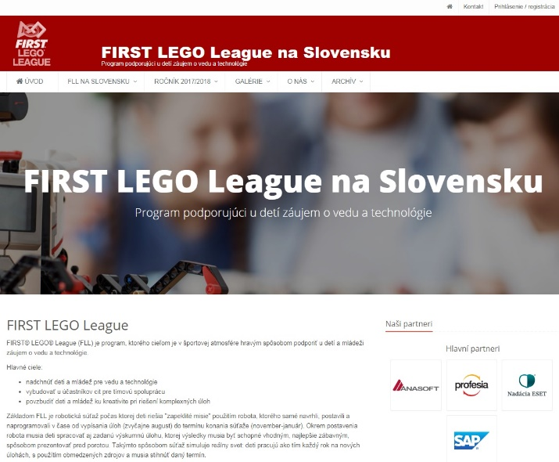
Informatika
Regionálne kolo FirstLegoLeague – Košice
https://www.fll.sk/
Robotická súťaž RBA (spoluorganizátor s Gym. Alejová) http://robotickybattle.sk/
Networking Academic Games (spoluorganizátor s TUKE) http://www.netacad.sk/

Slide 10
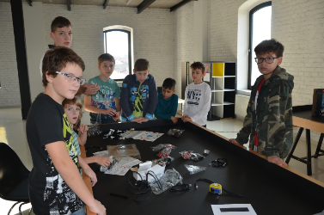
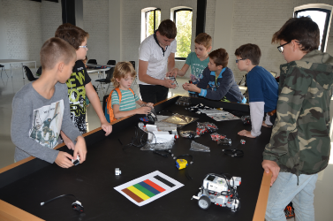
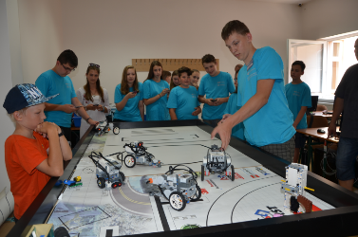
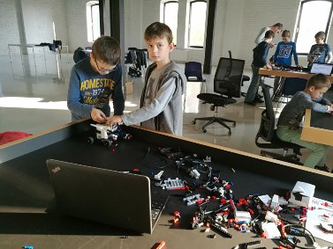
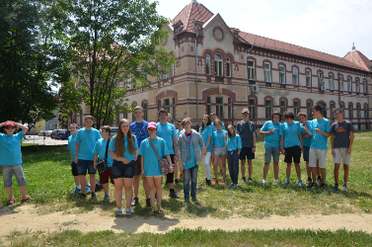
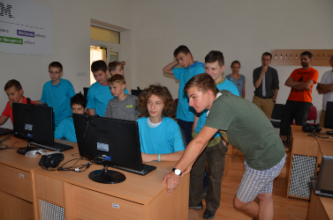
Informatika
Krúžky, letné tábory
Informatický krúžok pre žiakov SŠ
Informatický krúžok pre žiakov ZŠ
Letný denný IT tábor pre žiakov ZŠ

Slide 11
chémiA

Slide 12
Chémia
Chemická olympiáda
European Contest for Young Scientists – EUCYS
22.-27.11.2017 – Tallin, Estónsko
    delegát Mgr. Mária Babinčáková
Festival vedy a techniky AMAVET
13.10.2017 – krajské kolo Prešovský a Košický kraj –
    hodnotitelia RNDr. Ivana Sotáková a Mgr. Mária Babinčáková
09. – 11.11.2017 – celoštátne kolo, postup na medzinárodné súťaže: INTEL Isef (USA), I-SWEEP (USA), EUCYS (Írsko), ESE (Poľsko), Rusko, Belgicko
    spoluorganizátor Mgr. Mária Babinčáková

Slide 13
biológiA

Slide 14
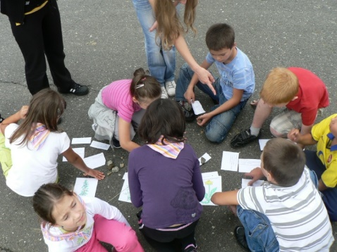
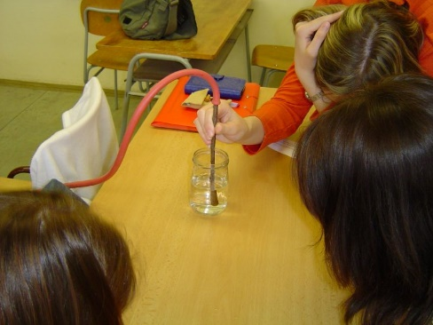
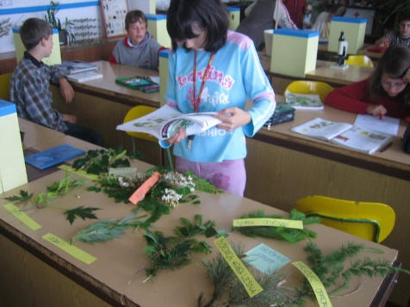
Biológia
- Botanikiáda
- Súťaž mladých onkológov
Biologická olympiáda (krajské kolo)
Denný letný tábor pre deti
Popularizačné aktivity (vedecká kaviareň, výmenníky, noc výskumníkov)
SOČ – pre budúcich vysokoškolských študentov biológie

Slide 15
FyzikA

Slide 16

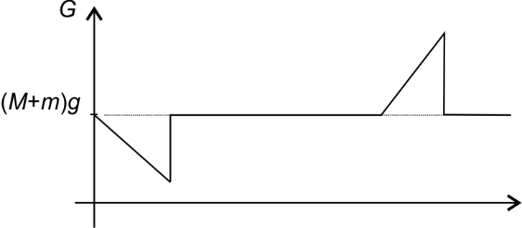
Fyzika
Bádateľské prírodovedné laboratórium SteelPark Košice
www.steelpark.sk
Fyzikálna olympiáda
- dištančný kurz kategória D
- prezenčné stretnutia pre riešiteľov pred krajským kolom
Medzinárodná súťaž FYZIKÁLNY NÁBOJ
http://physics.naboj.org/ – organizátor v Košiciach
Turnaj mladých fyzikov
- podpora k riešeniam úloh
regionálne kolo

